Slide 1

Chapter 09
Community of Practice in Uralic Studies (COPIUS), www.copius.eu
Introduction to Mari
Jeremy Bradley, jeremy.moss.bradley@univie.ac.at
Last updated 30 November 2021

Slide 2
The European Commission's support for the production of this publication does not constitute an endorsement of the contents, which reflect the views only of the authors, and the Commission cannot be held responsible for any use which may be made of the information contained therein.

Slide 3
Grammar

Slide 4
1. Gerund ~ converb in -н
Conjugation I |  | Conjugation II
Infinitive | -ын | Infinitive | -ен (-эн)
лудаш | лудын | йошкаргаш | йошкарген
кочкаш | кочкын | шулаш | шулен
толаш | толын | эрташ | эртен
лияш | лийын | илаш | илен
колышташ | колышт(ын) | пуаш | пуэн
ямдылалташ | ямдылалт(ын) | каналташ | каналтен

Slide 5
1. Gerund ~ converb in -н
Conjugation I |  | Conjugation II
Infinitive | -ын | Infinitive | -ен (-эн)
лудаш | лудын | йошкаргаш | йошкарген
кочкаш | кочкын | шулаш | шулен
толаш | толын | эрташ | эртен
лияш | лийын | илаш | илен
колышташ | колышт(ын) | пуаш | пуэн
ямдылалташ | ямдылалт(ын) | каналташ | каналтен

Slide 6
1. Gerund ~ converb in -н
Instructive (adverbial) forms in -(ы)н:
сай ‘good’
> сайын ‘well’
йол ‘foot’
> йолын ‘on foot’
кумыт ‘three’
> кумытын ‘(as) three’
кочк- ‘to eat’
> кочкын ‘eating’

Slide 7
1. Gerund ~ converb in -н
Instructive (adverbial) forms in -(ы)н:
сай ‘good’
> сайын ‘well’
йол ‘foot’
> йолын ‘on foot’
кумыт ‘three’
> кумытын ‘(as) three’
кочк- ‘to eat’
> кочкын ‘eating’

Slide 8
1. Gerund ~ converb in -н
Usage: Adverbial
Ануш куржын толеш. | Anush comes running.
Мом те ыштеда? Кочкын шинчена. | What are you doing? Sitting and eating.
Тый тыште мом ыштет? Тыйым вучен шинчем. | What are you doing here? Sitting waiting for you.
Библиотекыште книгам налын, мый мӧҥгыш каем. | After taking out a book at the library, I’ll go home.

Slide 9
1. Gerund ~ converb in -н
Usage: Modal auxiliaries
Positive | Negative | Translation
Мый толын кертам. | Мый толын ом керт. | I can/cannot come.
Тый вучен кертат. | Тый вучен от керт. | You can/cannot wait.
Тудо полшен кертеш. | Тудо полшен огеш (ок) керт. | (S)he can/cannot help.
Ме лудын кертына. | Ме лудын огына (она) керт. | We can/cannot read.
Те налын кертыда. | Те налын огыда (ода) керт. | You can/cannot take/buy.
Нуно каласен кертыт. | Нуно каласен огыт керт. | They can/cannot speak.

Slide 10
1. Gerund ~ converb in -н
Usage: Directional
🌲
Ур пушеҥге ӱмбаке тӧршт-ен кӱз-а
squirrel tree onto jump-cvb climb-3sg
‘The squirrel jumps up the tree.’
🐿️

Slide 11
1. Gerund ~ converb in -н
Usage: Aspectual
💕
💕
🌲
🐿️
🐘
Ур слон-ым йӧрат-ен шынд-а
squirrel elephant-acc love-cvb place-3sg
‘The squirrel falls in love with the elephant.’

Slide 12
2. Comparative case [!]
Mari
кайык ‘bird’ > кайыкла ‘like a bird’
татар ‘Tatar’ > татарла ‘in Tatar’
тушко ‘(to) here’ > тушкыла ‘in this direction’
Chuvash
кайăк ‘bird’ > кайăкла ‘like a bird’
çармăс ‘Mari’ > çармăсла ‘in Mari’
кунта ‘(to) here’ > кунталла ‘in this direction’

Slide 13


2. Comparative case [!]
Order of possessive suffixes (Px) and case suffixes (Cx)
 | 3SG | 3PL
Nominative | пӧртшӧ | пӧртышт
Genitive | пӧртшын | пӧртыштын
Accusative | пӧртшым | пӧртыштым
Comitative | пӧртшыге | пӧртыштге
Inessive | пӧртыштыжӧ | пӧртыштышт
Illative | пӧртышкыжӧ | пӧртышкышт
Lative | пӧртeшыже | пӧртeшышт
Dative | пӧртшылан ~ пӧртланже | пӧртыштлан ~ пӧртланышт
Comparative | пӧртшыла ( ~ пӧртлаже) | пӧртыштла ( ~ пӧртлашт)
Px + Cx
Cx + Px
Px + Cx ~ Cx + Px

Slide 14
3. Adjectives with short and long forms
Мо тиде?
Тиде йошкар пӧрт.
Тиде пӧрт могай тӱсан?
Тиде пӧрт йошкарге.
Мо тиде?
Тиде ош пӧрт.
Тиде пӧрт могай тӱсан?
Тиде пӧрт ошо.
Мо тиде?
Тиде ужар пӧрт.
Тиде пӧрт могай тӱсан?
Тиде пӧрт ужарге.

Slide 15
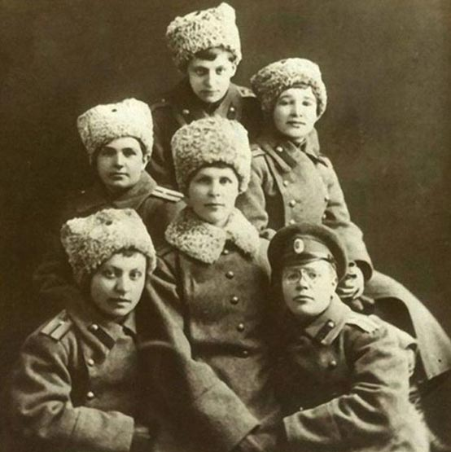
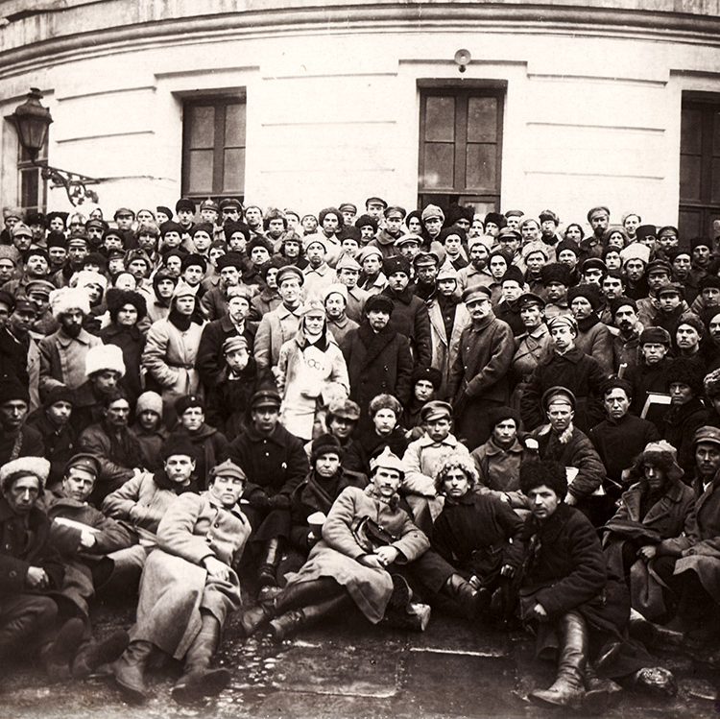
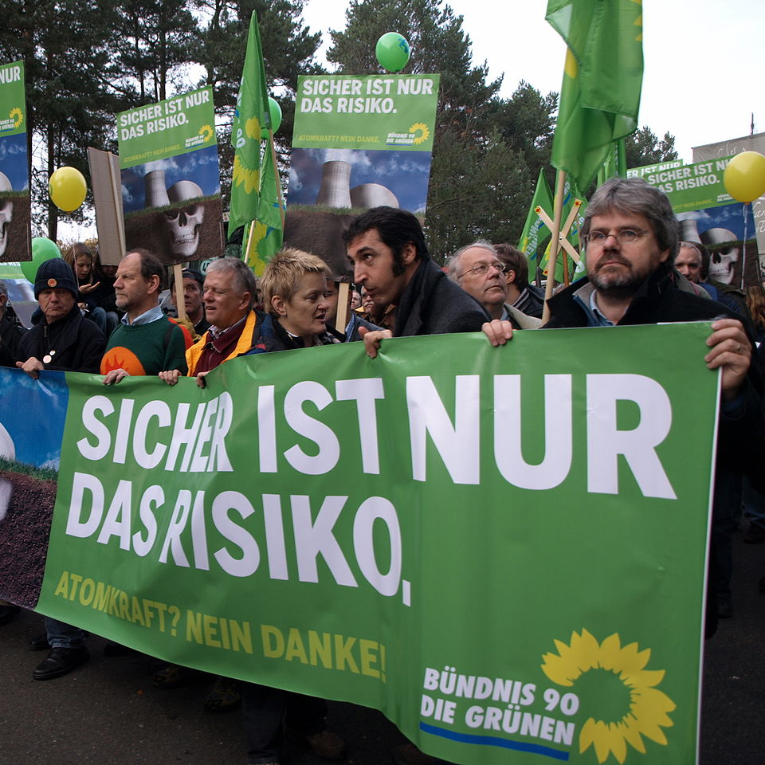
3. Adjectives with short and long forms
Ошо-влак
Йошкарге-влак
Ужарге-влак

Slide 16
3. Adjectives with short and long forms
Short form | Long form | Translation
йошкар | йошкарге | red
ош | ошо | white
сандал | сандалге | rosy, pink
ужар | ужарге | green
шем | шеме | black
кошар | кошарге | pointed, sharp
ныжыл | ныжылге | tender, gentle

Slide 17
4. Object of comparison
Лум кагаз деч ошо (~ ошырак). | Snow is whiter than paper.
Юл эҥер Элнет эҥер деч келге (~ келгырак). | The Volga is deeper than the Elnet (Russian Илеть) river.

Slide 18
5. Superlative degree
Positive | Comparative | Superlative | Translation
поро | порырак | эн поро | good
изи | изирак | эн изи | small
шокшо | шокшырак | эн шокшо | warm, hot
кужу | кужурак | эн кужу | long

Slide 19
Words and word usage

Slide 20
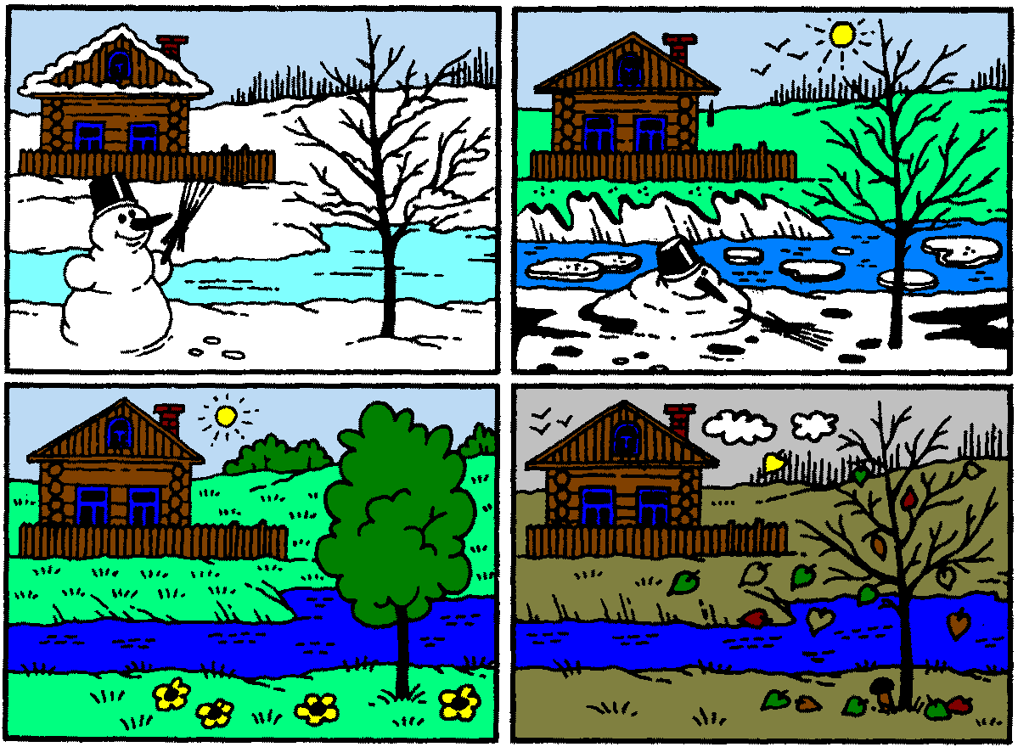
1. идалык, ий ‘year’
Идалык
…
1989
1990
1991
1992
1993
…
Ий

Slide 21
2. кече, тылзе
📅
🌙
🌞
🌞
🌞
🌞
🌞
🌞
🌞
🌞
🌞
🌞
🌞
🌞
🌞
🌞
🌞
🌞
🌞
🌞
🌞
🌞
🌞
🌞
🌞
🌞
🌞
🌞
🌞
🌞
🌞
🌞
🌞

Slide 22
Шич!
Уже шинчем.
3. шинчаш (-ам) ‘to sit down’ ~ шинчаш (-ем) ‘to sit’

Slide 23
Киндым шул!
Лум ок шуло.
4. шулаш (-ам) ‘to cut, to slice’ ~ шулаш (-ем) ‘to melt’

Slide 24
Аватлан мом пуэт?
Мардеж пуа.
5. пуаш (-эм) ‘to give’ ~ пуаш (-эм) ‘to blow’

Slide 25
6. молан ‘to what; why’
Молан от тол? | Why aren’t you coming?
Мо пеш шуко мален киеда? | Why do you lie around and sleep so much?

Slide 26


7. урем ‘street’
Нуно уремыште модыт.
~

Slide 27
Text

Slide 28
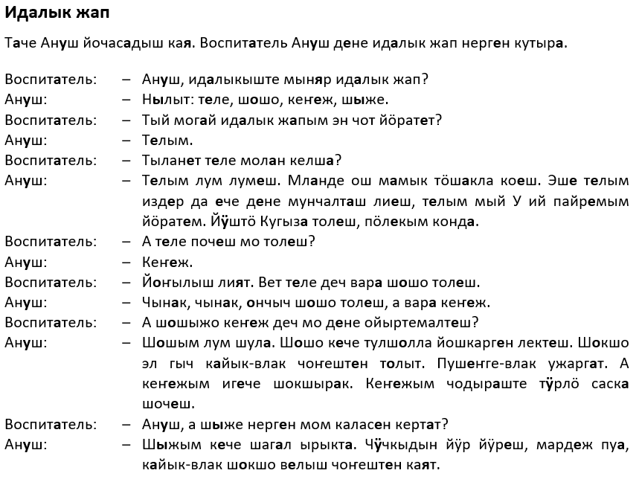


Slide 29
Exercises

Slide 30
30.
Идалыкыште ныл жап: шошо, кеҥеж, шыже, теле.
Шошым мый йӧратем.
Шошым кече сайын ырыкта.
Лум шула, пушеҥге-влак ужаргат, кайык-влак чоҥештен толыт.
Мый кайыкым колышташ йӧратем.
Могай мотор жап!

Slide 31
Sources
en.wikipedia.org/wiki/Alliance_90/The_Greens#/media/File:Gr%C3%BCne_protests_against_nuclear_energy.jpg

